Slide 1
Лэпбук
«Домашние и Дикие животные»

Slide 2
Программное содержание:
•Продолжать знакомить детей с дикими и домашними животными;
•Учить узнавать и правильно называть животных и их детёнышей;
•Продолжать обогащать пассивный и активный словарь детей;
•Развивать творческие способности, мышление, воображение, память;
•Воспитывать любовь и бережное отношение к природе и животному миру.

Slide 4
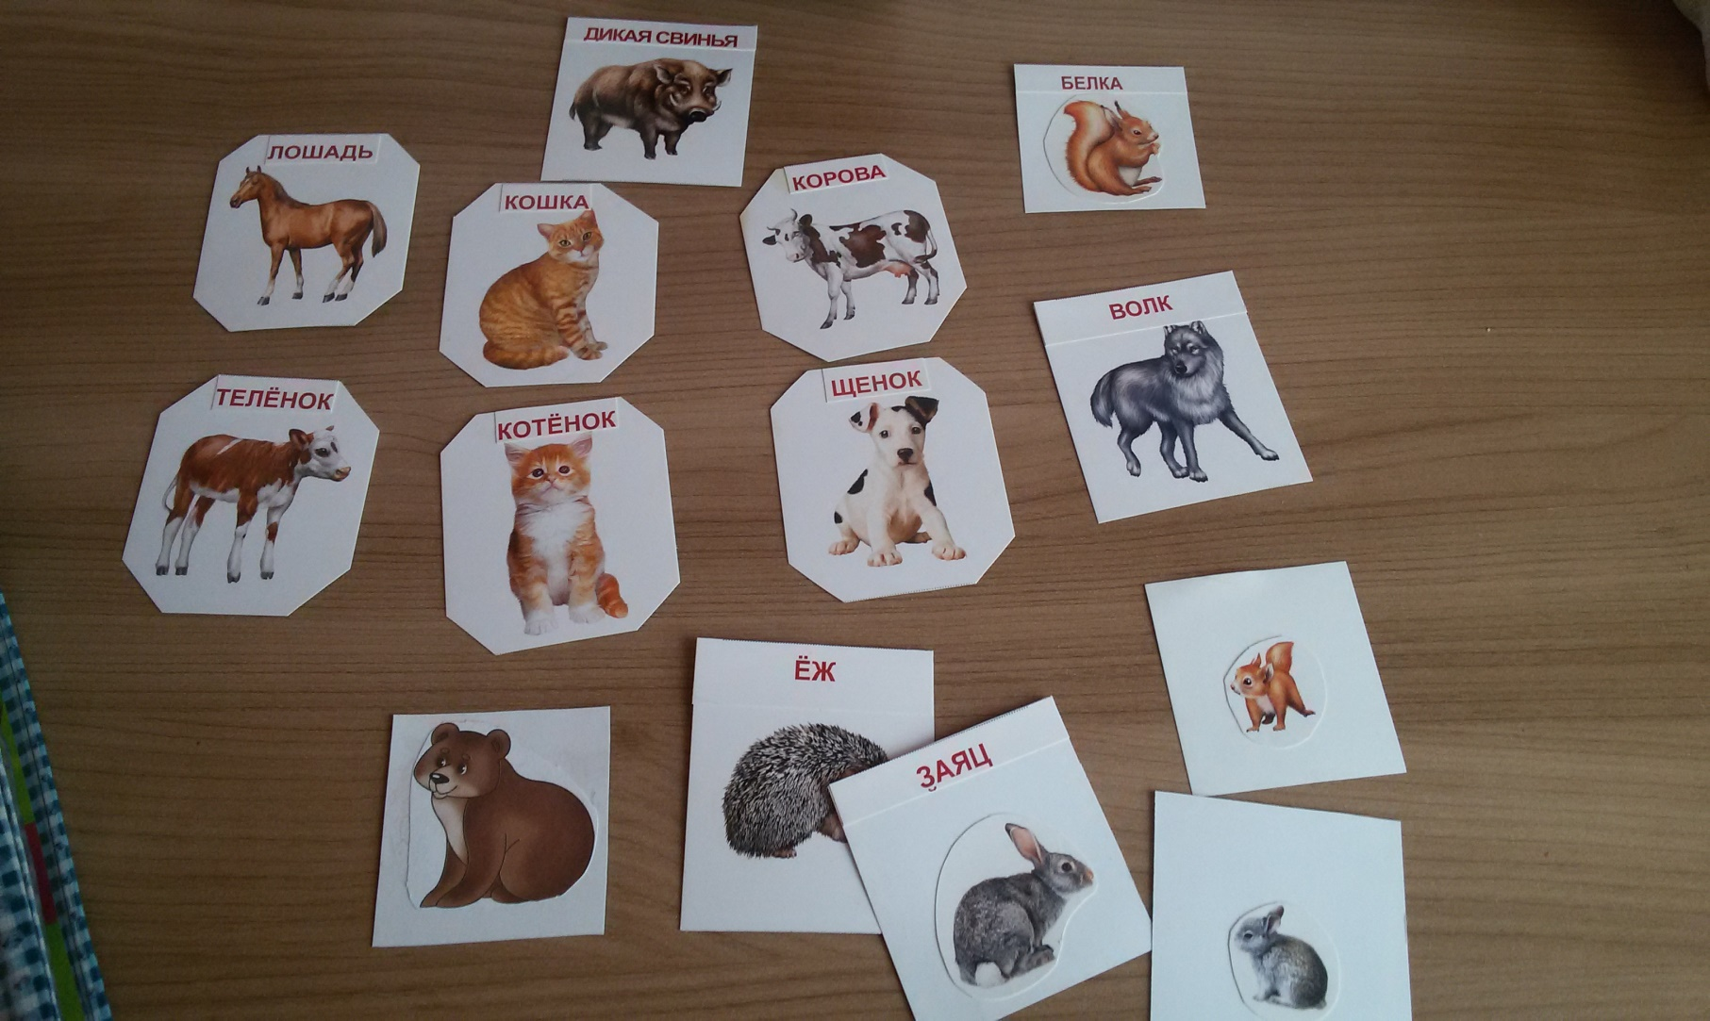
«Животные и их детеныши»

Slide 5
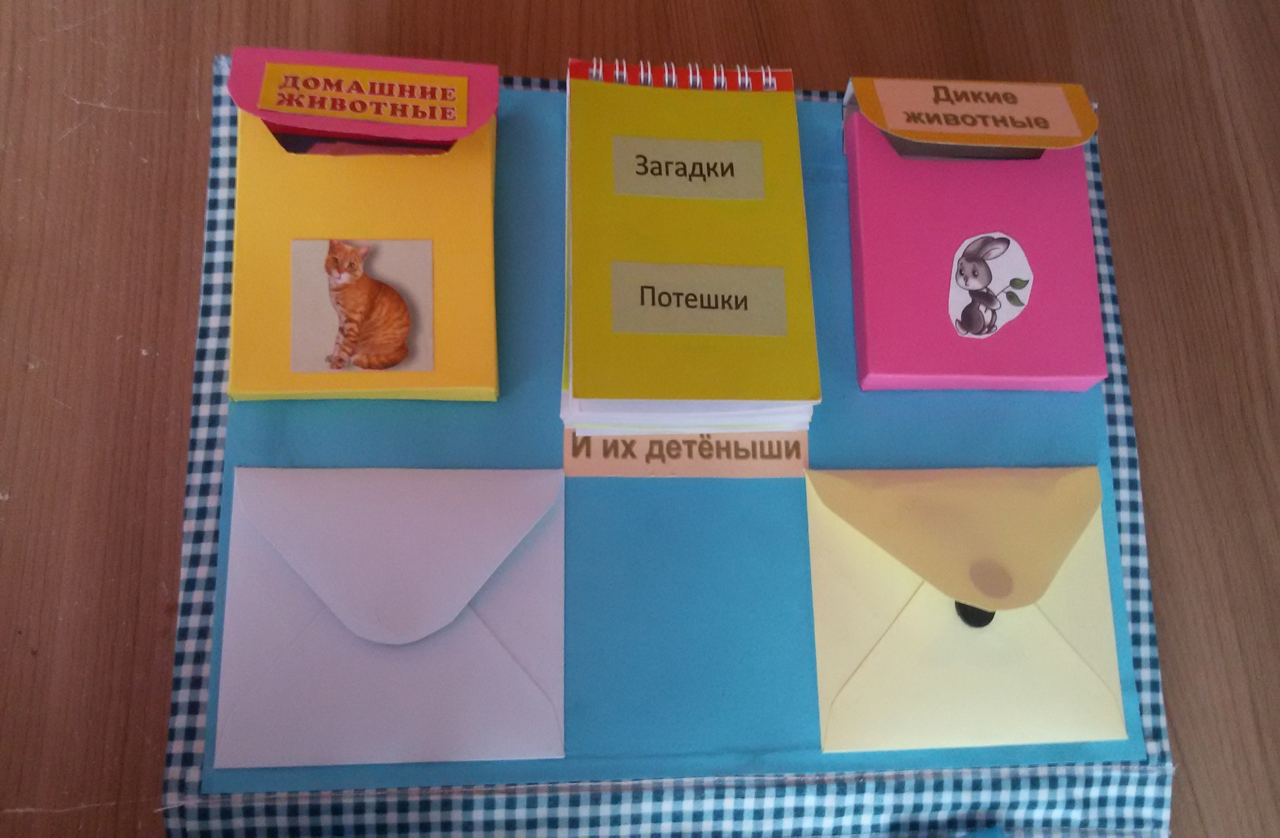

Slide 6
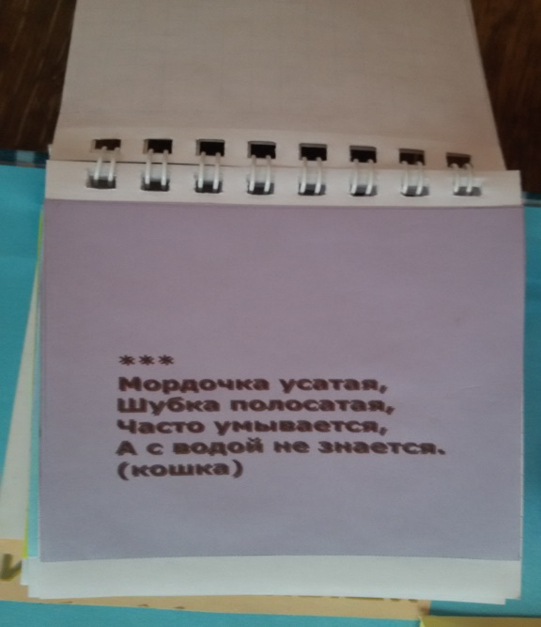
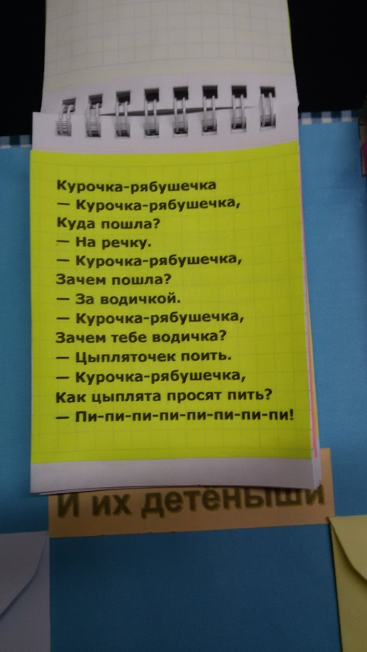
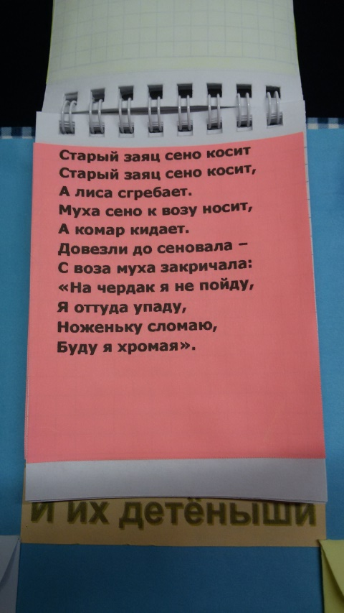
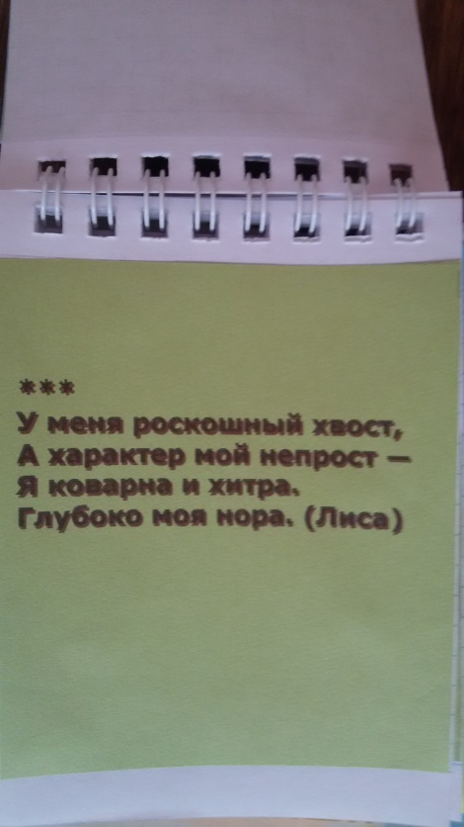
Загадки, потешки

Slide 7
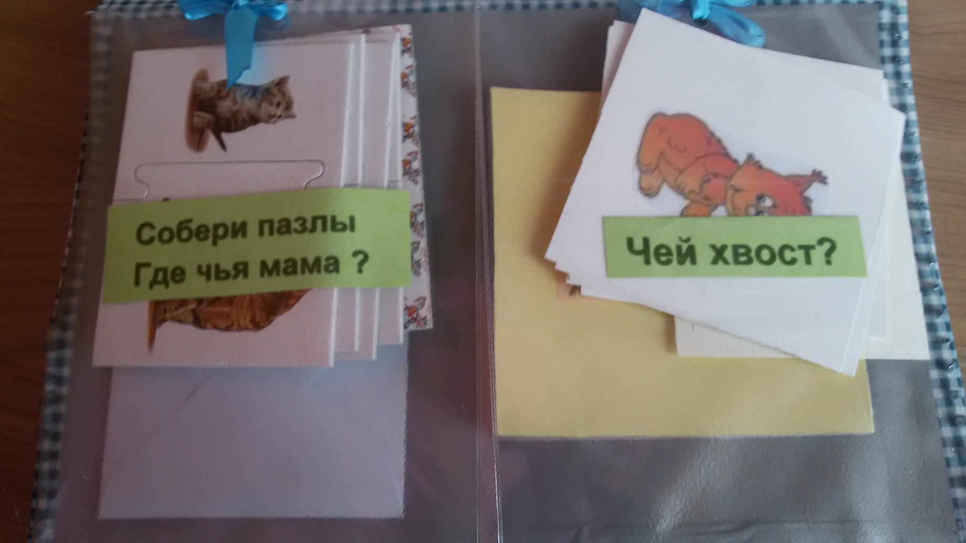

Slide 8
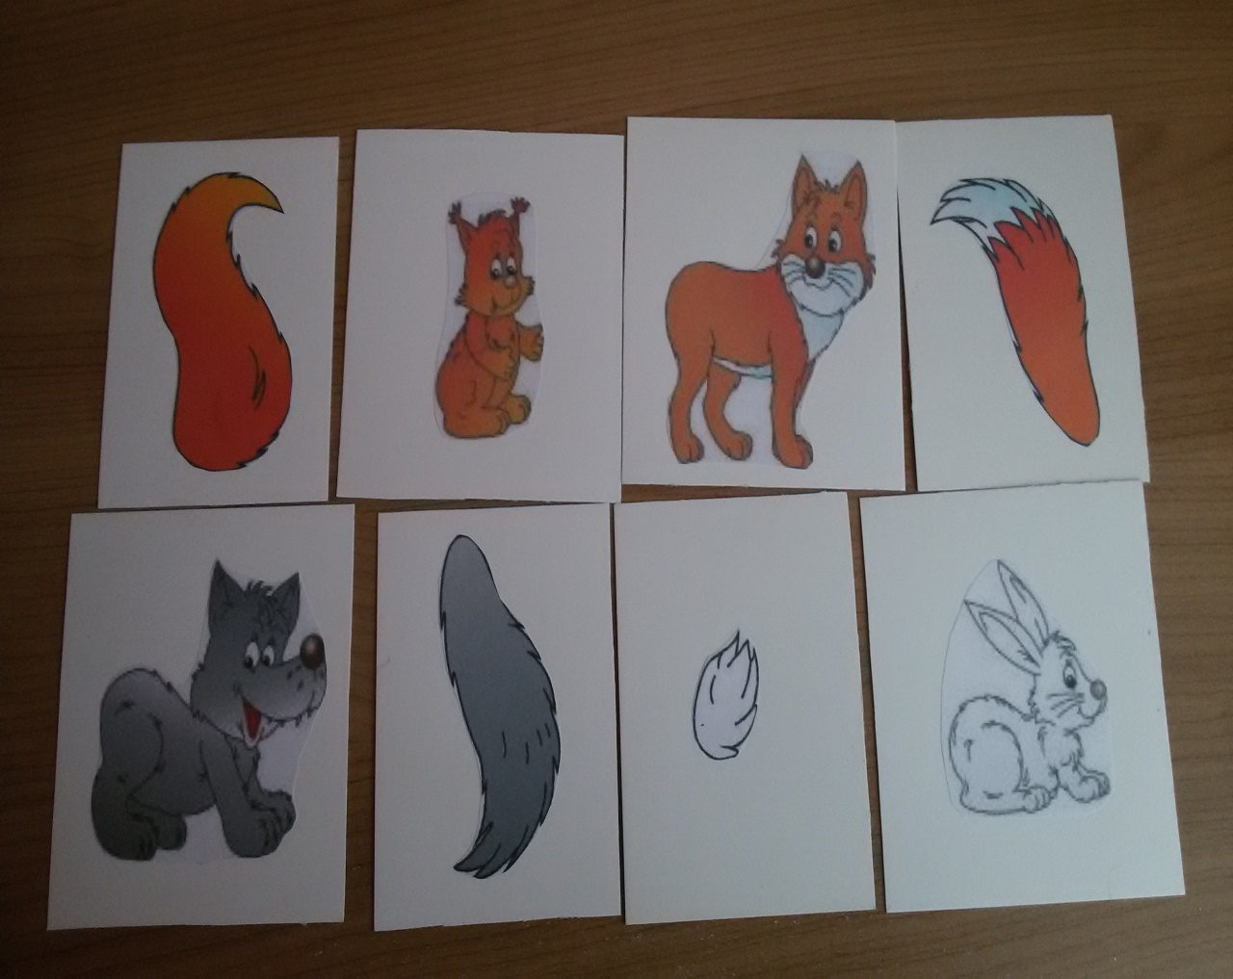
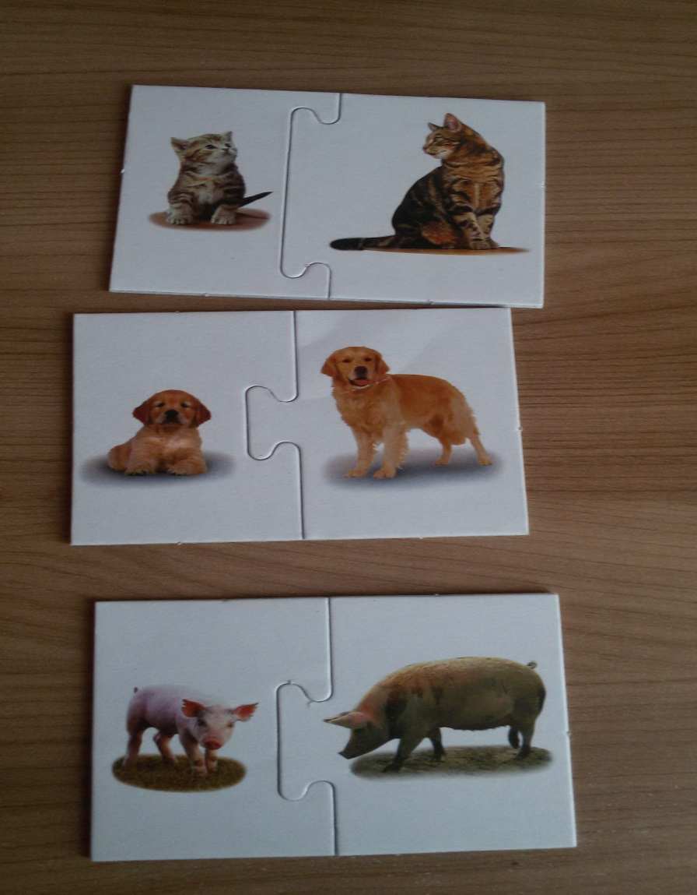
«Собери пазлы» «Чей хвост?»

Slide 9
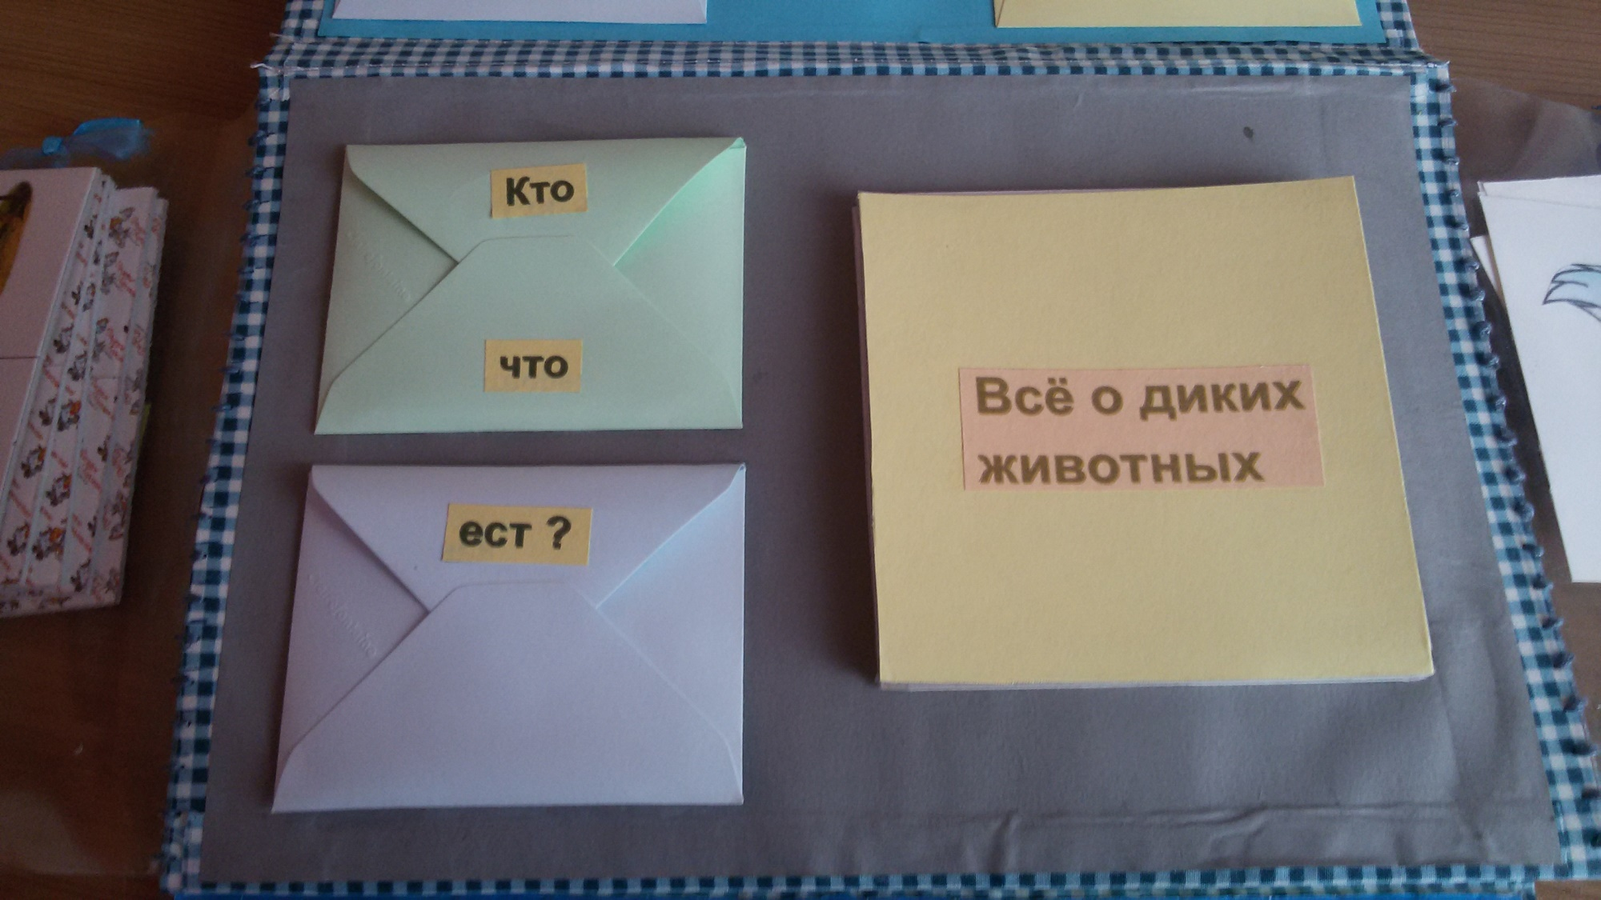

Slide 10
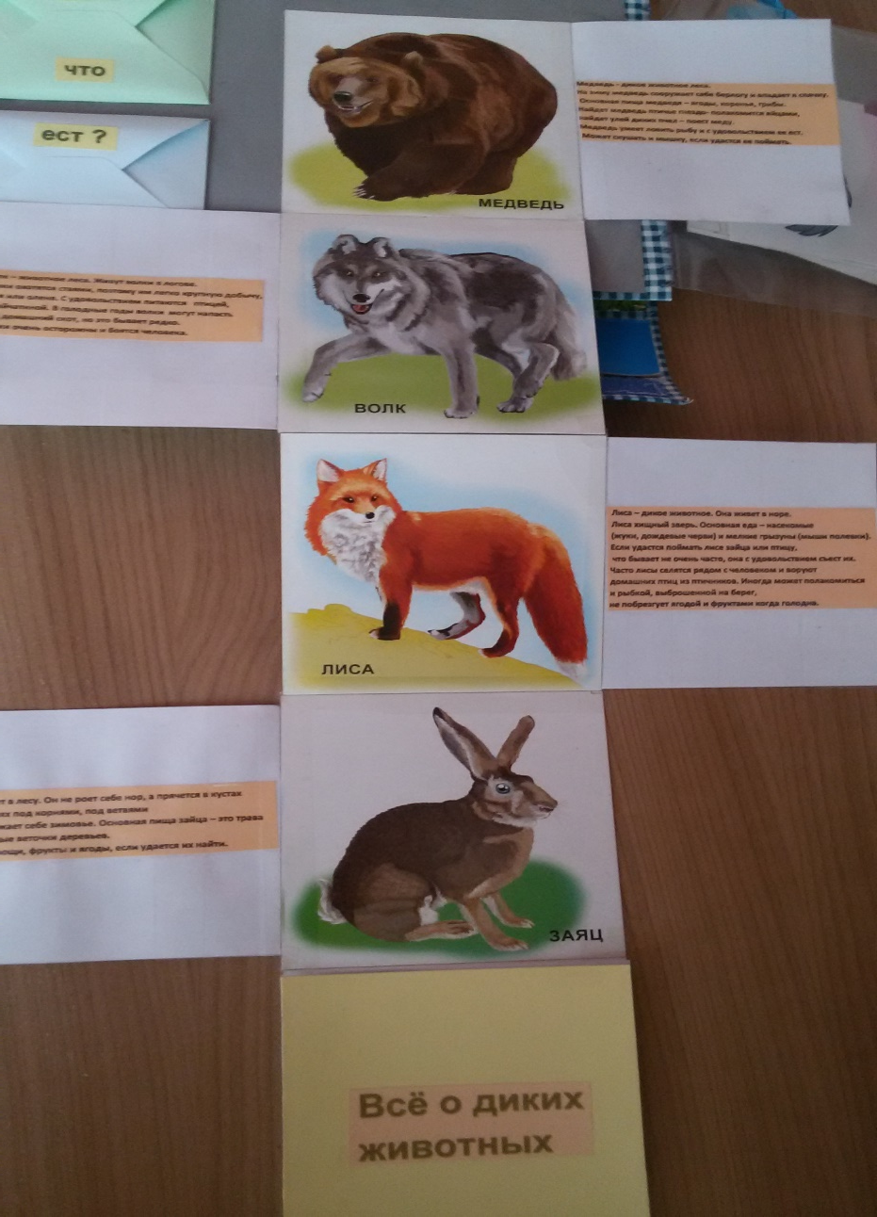
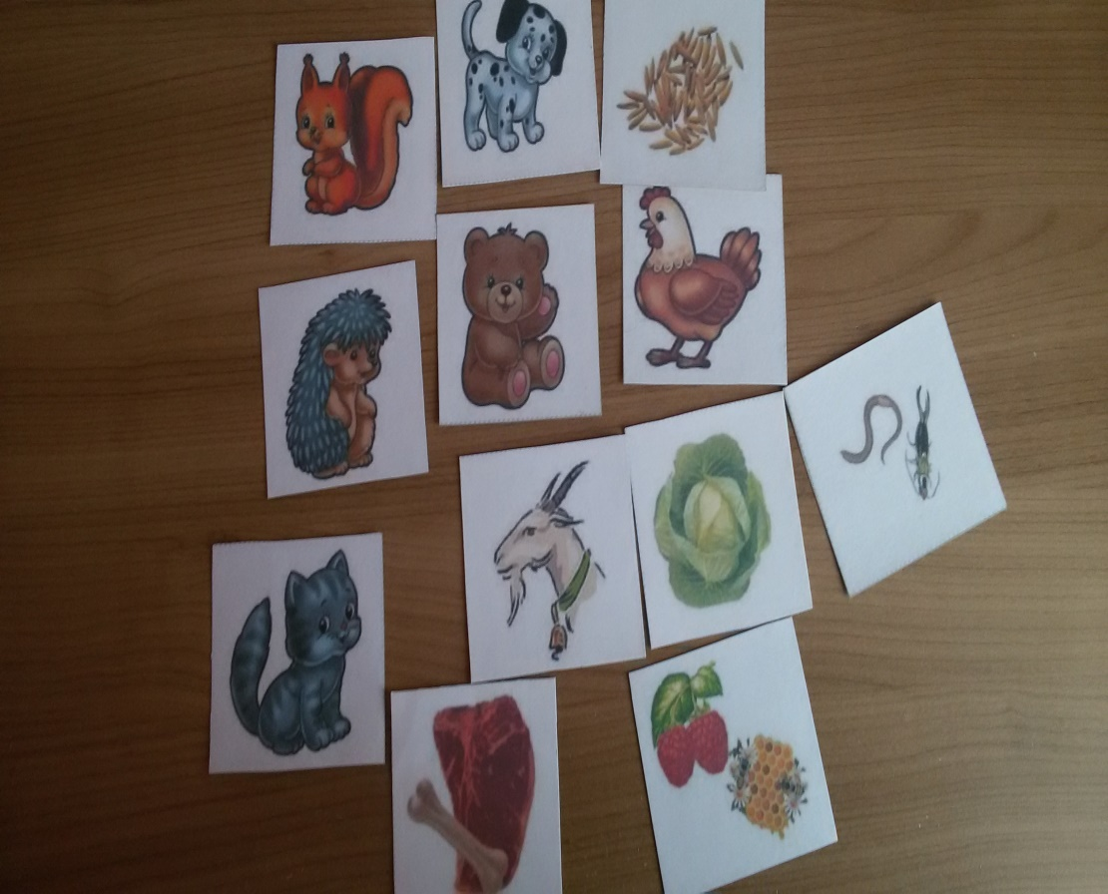
«Кто что ест?» «Все о диких животных»

Slide 11
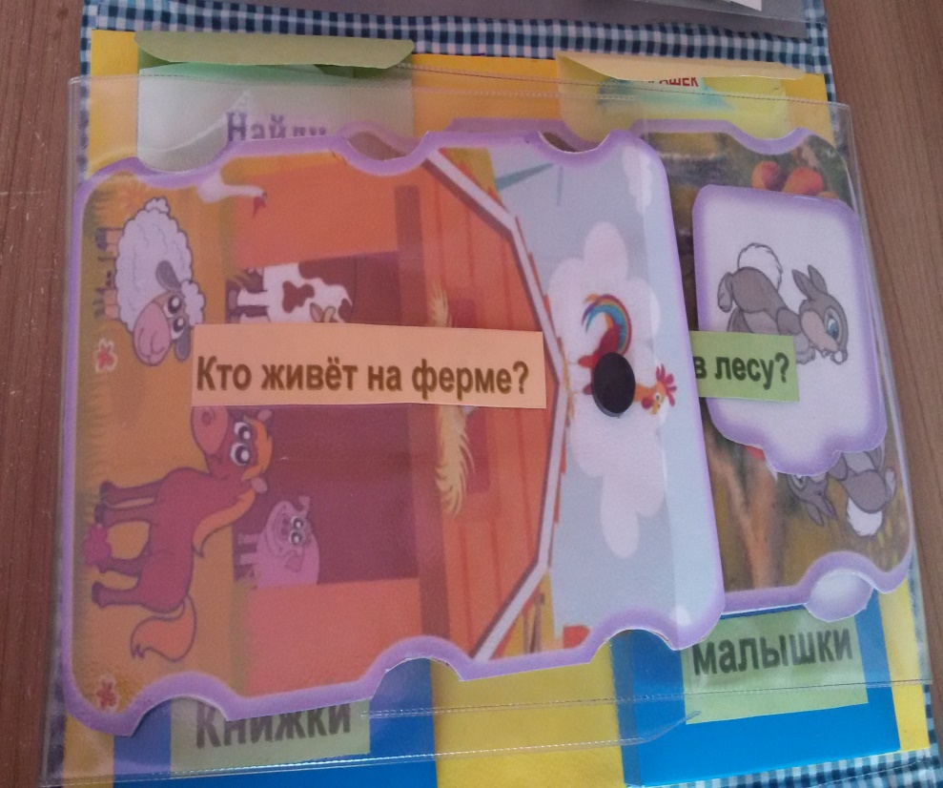
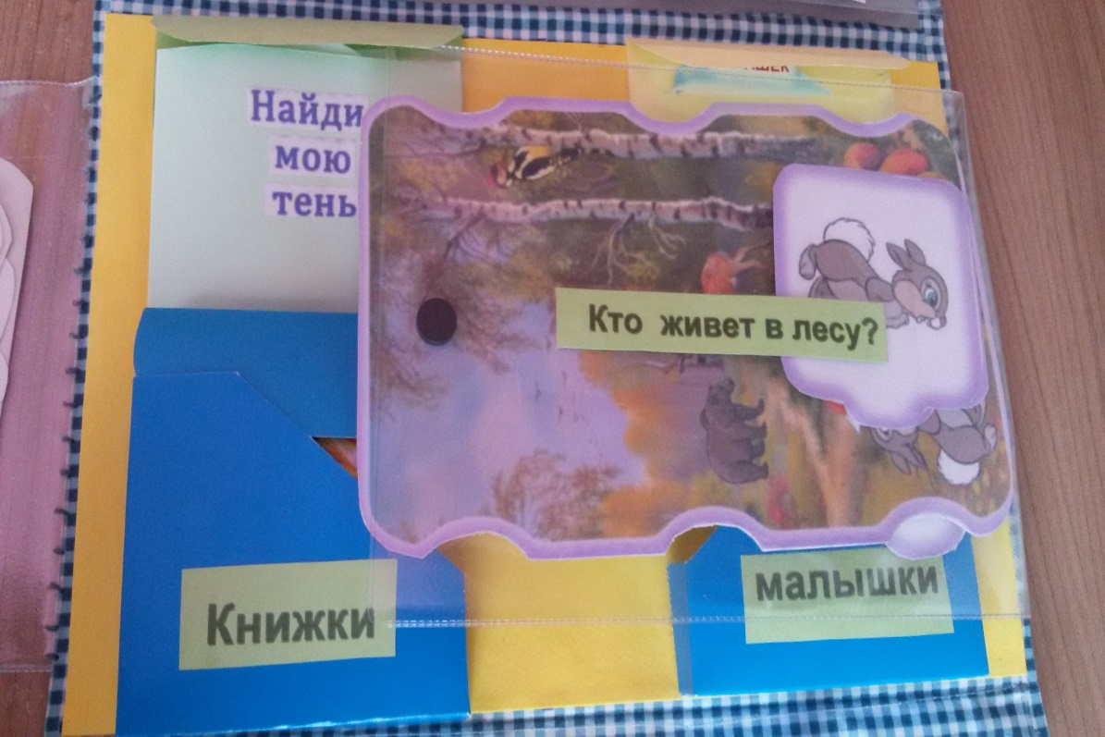
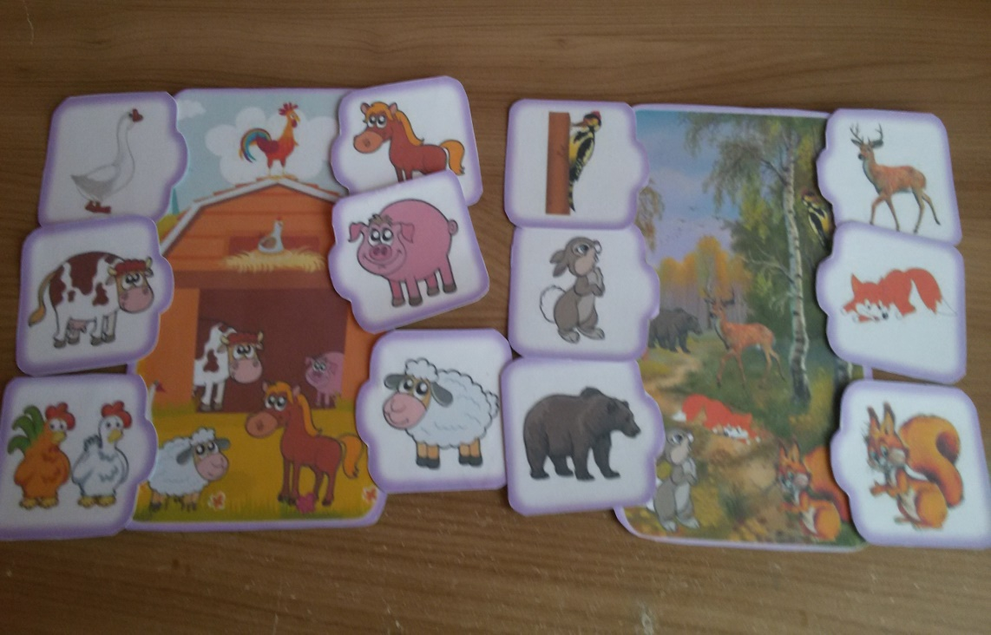

Slide 12
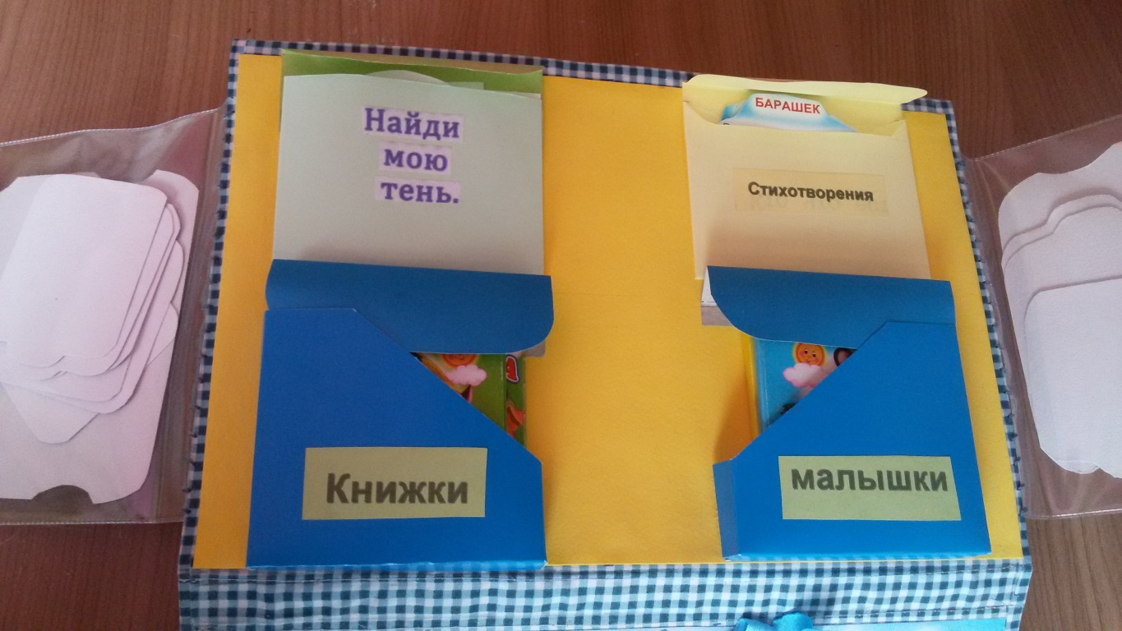
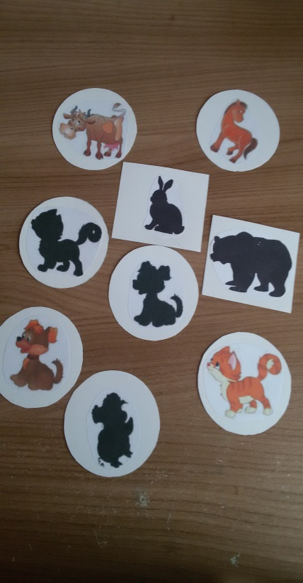
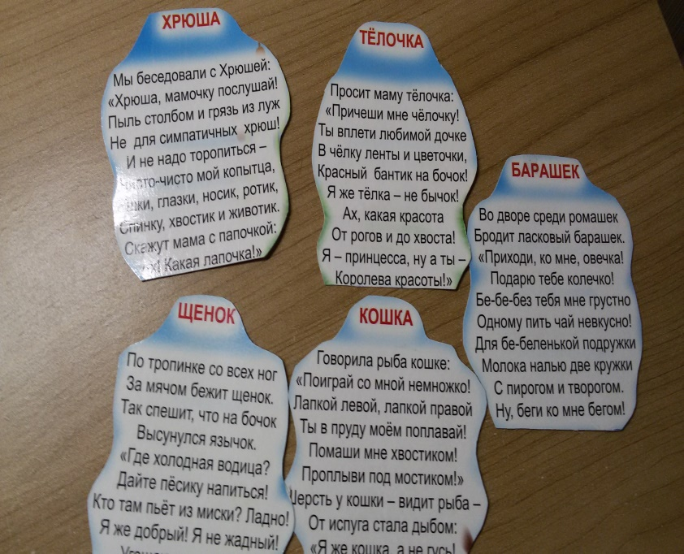

Slide 13
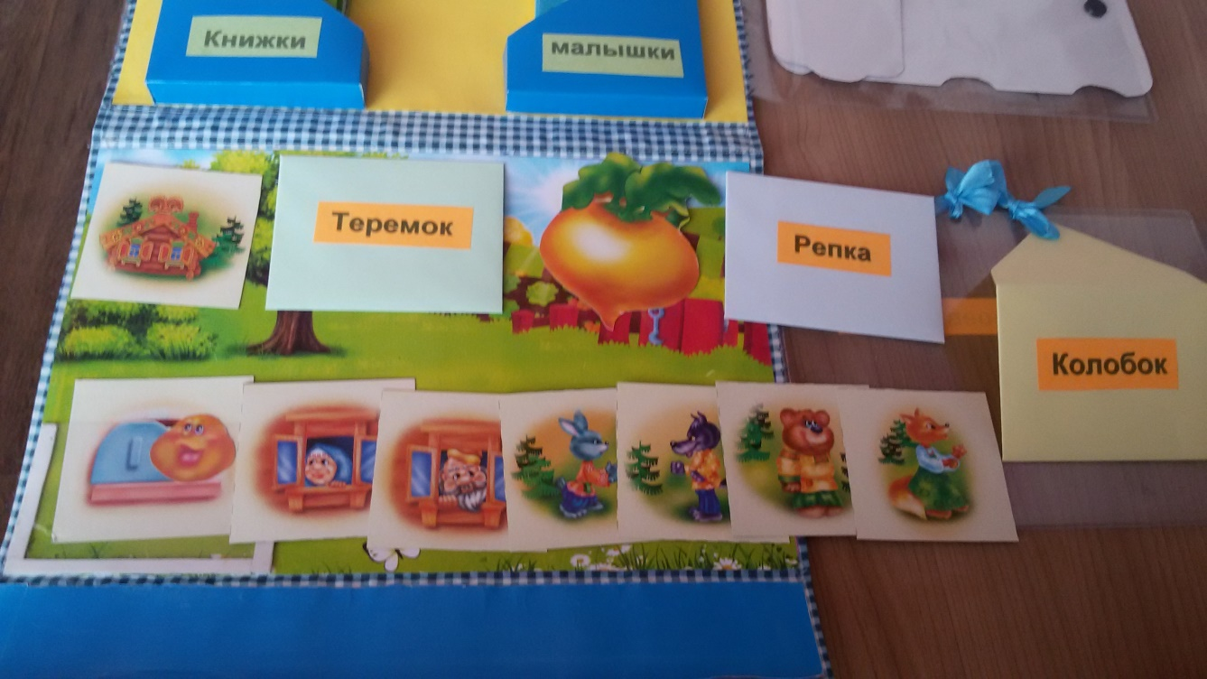

Slide 14
